Slide 1

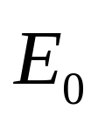
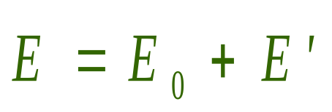
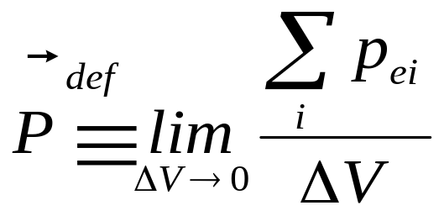
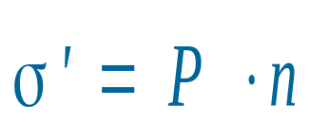
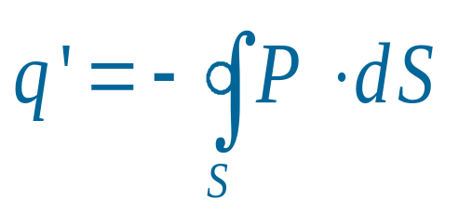
静电场中的电介质
1）电介质的物理机理
2）电介质中的场如何计算
E′

Slide 2
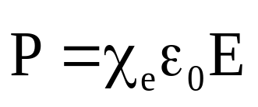
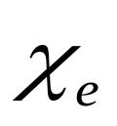
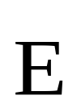
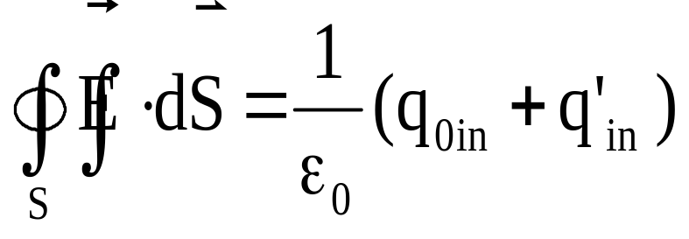
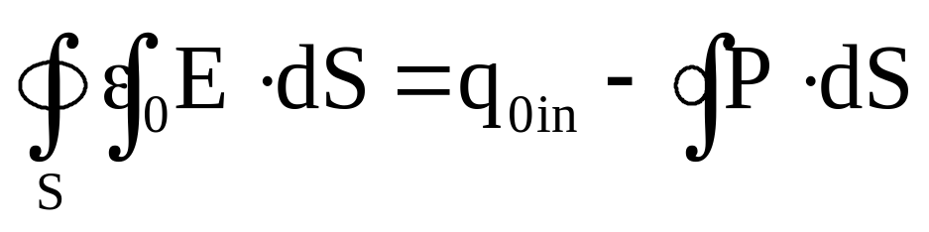
3、极化强度与场强的关系
实验表明:
称为电极化率或极化率,
它与 无 关，与电介质
的种类有关，是介质材料的属性。
三、电位移矢量、有电介质时的高斯定律

Slide 3
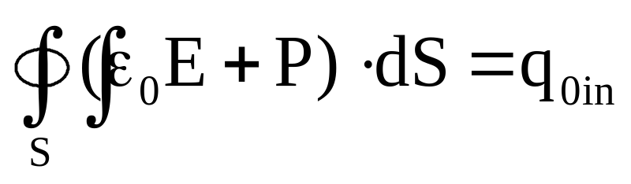
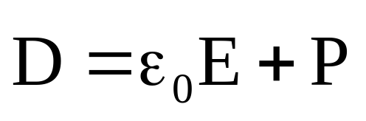
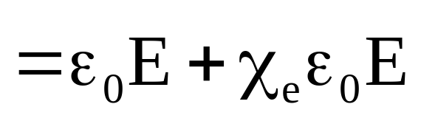
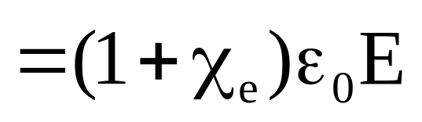
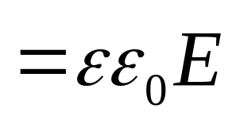
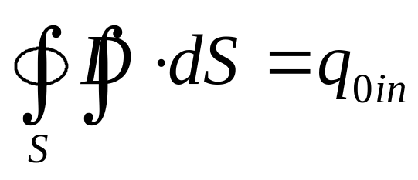
令电位移矢量
(电学的辅助量)
ε 称为相对介电常量或电容率
自由电荷
电介质中的高斯定理
—通过任一闭合曲面的电位移通量，等于该曲面内所包围的自由电荷的代数和。

Slide 4
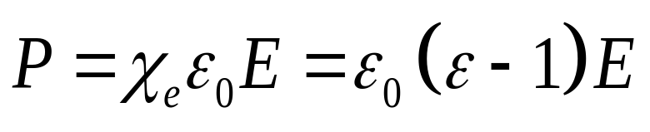
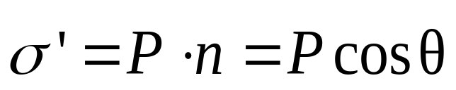
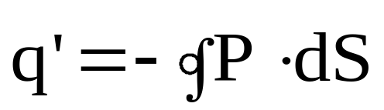
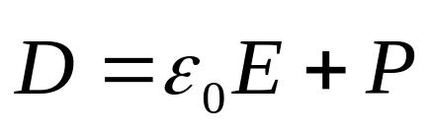
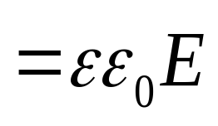
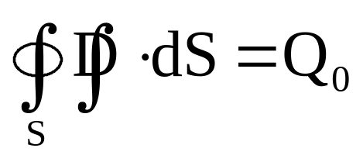
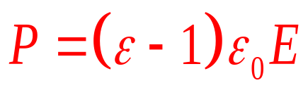



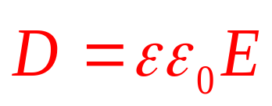
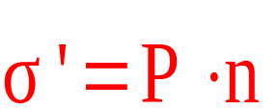
基本关系式：
Q
计算原则：场的叠加原理
介质中的高斯定理
（自由电荷和束缚电荷的分布均有对称性）
-σ′
+σ′
计算步骤：
σ'

Slide 5
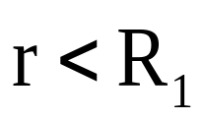
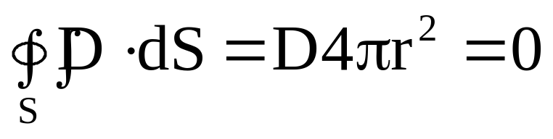
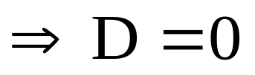
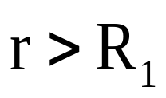
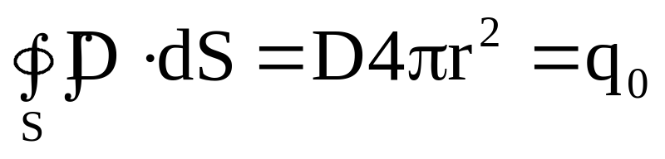
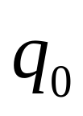
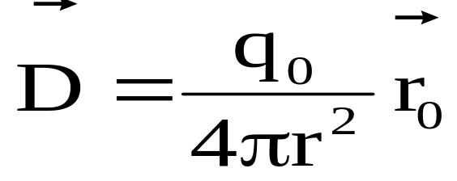
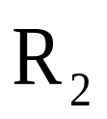
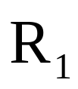
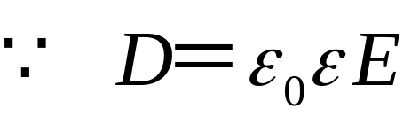
例1、在半径为R₁金属球之外有一层半径为R₂ 的均匀介质层，设介质的相对介电常数为ε，金属球带电量q₀。求：（1）介质层内外的D、E、P分布;
（2）介质层表面的极化电荷面密度。
解：

Slide 6
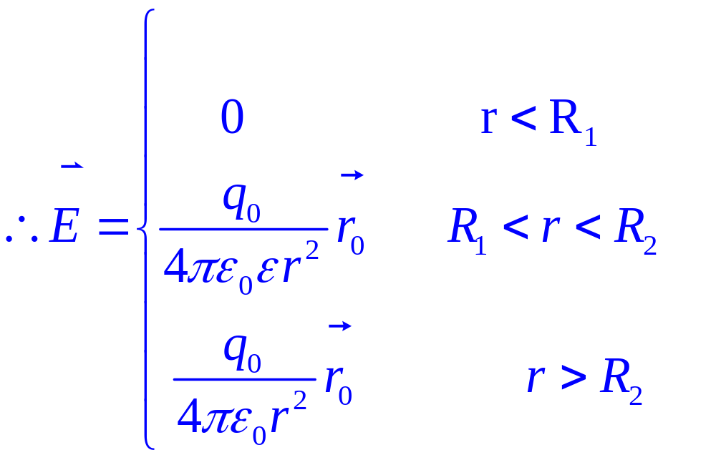


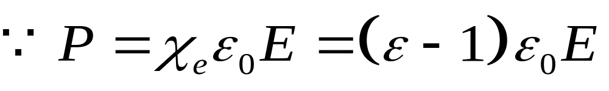
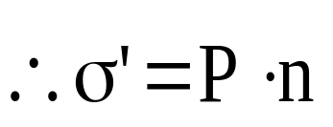
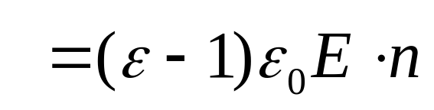
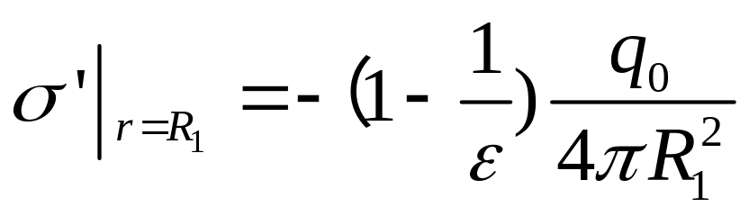
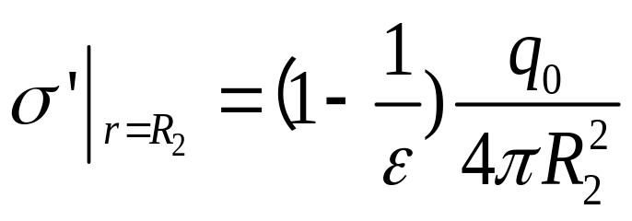
R₁

Slide 7
D 线
E线

Slide 8
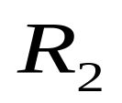
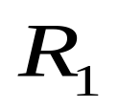
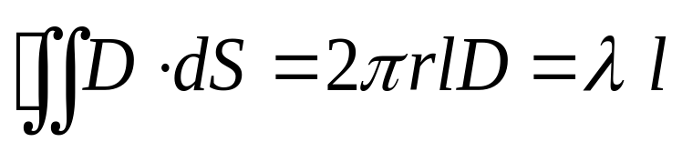
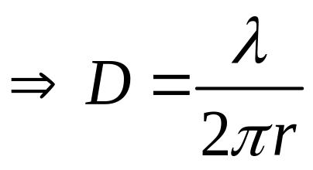

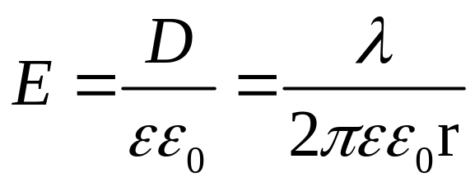
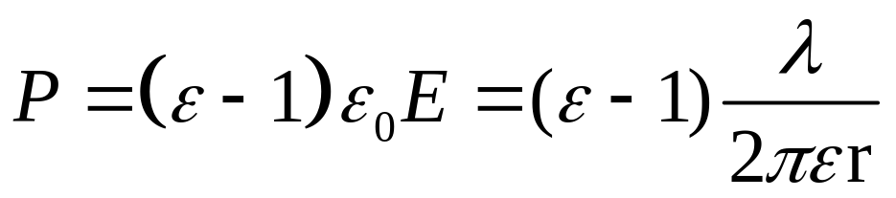
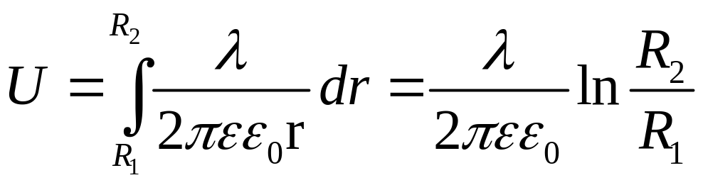


例2、书 P289 4—14

Slide 9
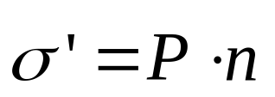
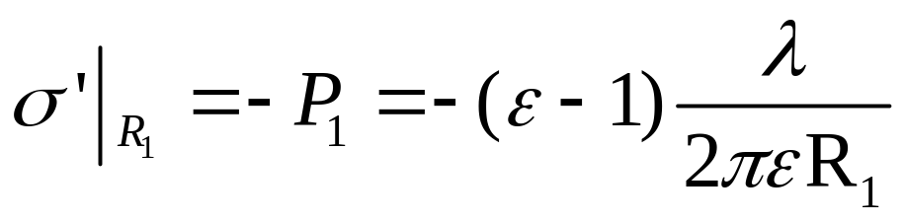



Slide 10














例3、两块靠近的平行金属板间为真空，使它们分别带有等量异号电荷直至电势差U₀=300V，这时保持两板上的电
量不变，将板间一半充以相对介电常数ε=5电介质，求板间电势差变为多少？
解：如图所示设各量
+ + + + + + ++ + + +
- - -
+ + +
- - - - - - - - - - -
同理

Slide 11







+ + + + + + ++ + + +
- - -
+ + +
- - - - - - - - - - -

Slide 12














充有电介质的平行板电容器的电容。
平行板电容器无电介质
平行板电容器间有电介质：

Slide 13











S
d/2
金属板——
d/2

Slide 14









1）通电后维持电压不变插入电介质
2）通电后断开再插入电介质
讨论插入前后的 C、 E、D、U、Q变化。（令插入前为E_{0、}D_{0、}U_{0、}Q₀）
2)
1）U=U₀

Slide 15
击穿(breakdown)——当外场很大时，电介质的绝缘性能遭到破坏。
所能承受的不被击穿的最大场强叫做介电强度（也称为击穿场强）
击穿场强所对应的电压值叫做耐压值
击穿场强所对应的电荷值叫做最大储电量
空气 1.00059 3 (kV/mm)
变压器油 2.2~2.5 12 (kV/mm)
云母 5.4 160 (kV/mm)

Slide 16




例4、一圆柱形电容器，外柱的直径为4cm，内柱的直径可以适当选择。若其间充满各向同性的均匀介质，该介质的击穿场强是200V/cm，试求该电容器能承受的最高电压。（自然对数的底e=2.7183）
解: 设内外圆柱单位长度带电λ_{e}、 -λ_{e}

Slide 17








Slide 18




例5、如图所示，将两极板间距离为d的平行板电容器垂直地插入到密度为ρ、相对介电常量为ε_{r}的液体电介质中．如维持两极板之间的电势差U不变，则液体上升的高度h为多少？
解：设极板宽度为L, 液体上升前后的电容
在U不变条件下，液体上升极板增加的电荷

Slide 19





电源做功
液体上升增加的电能
液体上升增加的重力势能

